Slide 1
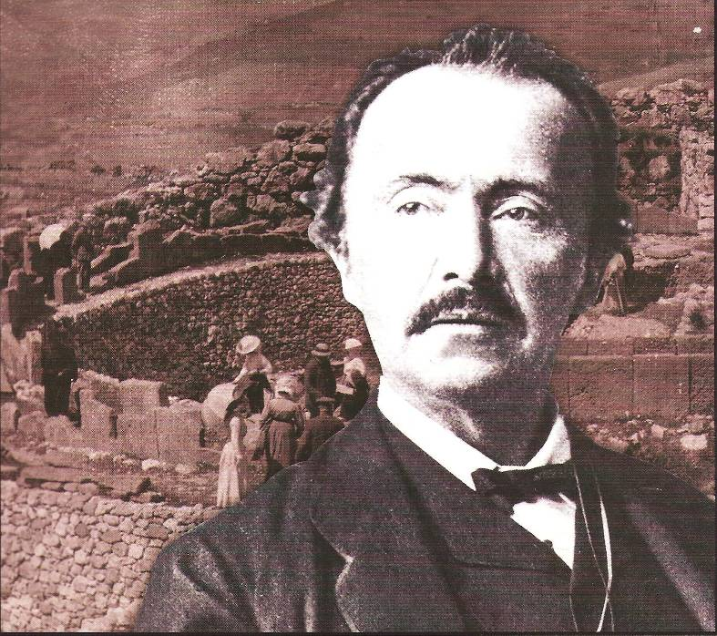
Heinrich Schliemann, Archäologe
1822 - 1890
Презентация
к уроку немецкого языка в 9 классе
По теме: „Deutsche, die man kennen muss“
(Немцы, которых нужно знать)

Slide 2
Plan
Kindheit
Schliemanns Traum
Schliemann in Russland
Heinrich und seine Interessen
Goldschätze von Troja in Berlin
Ausgrabungen in Mykene
Schätze von Troja
Heinrich Schliemann – Museum
Schatz des Priamos

Slide 3
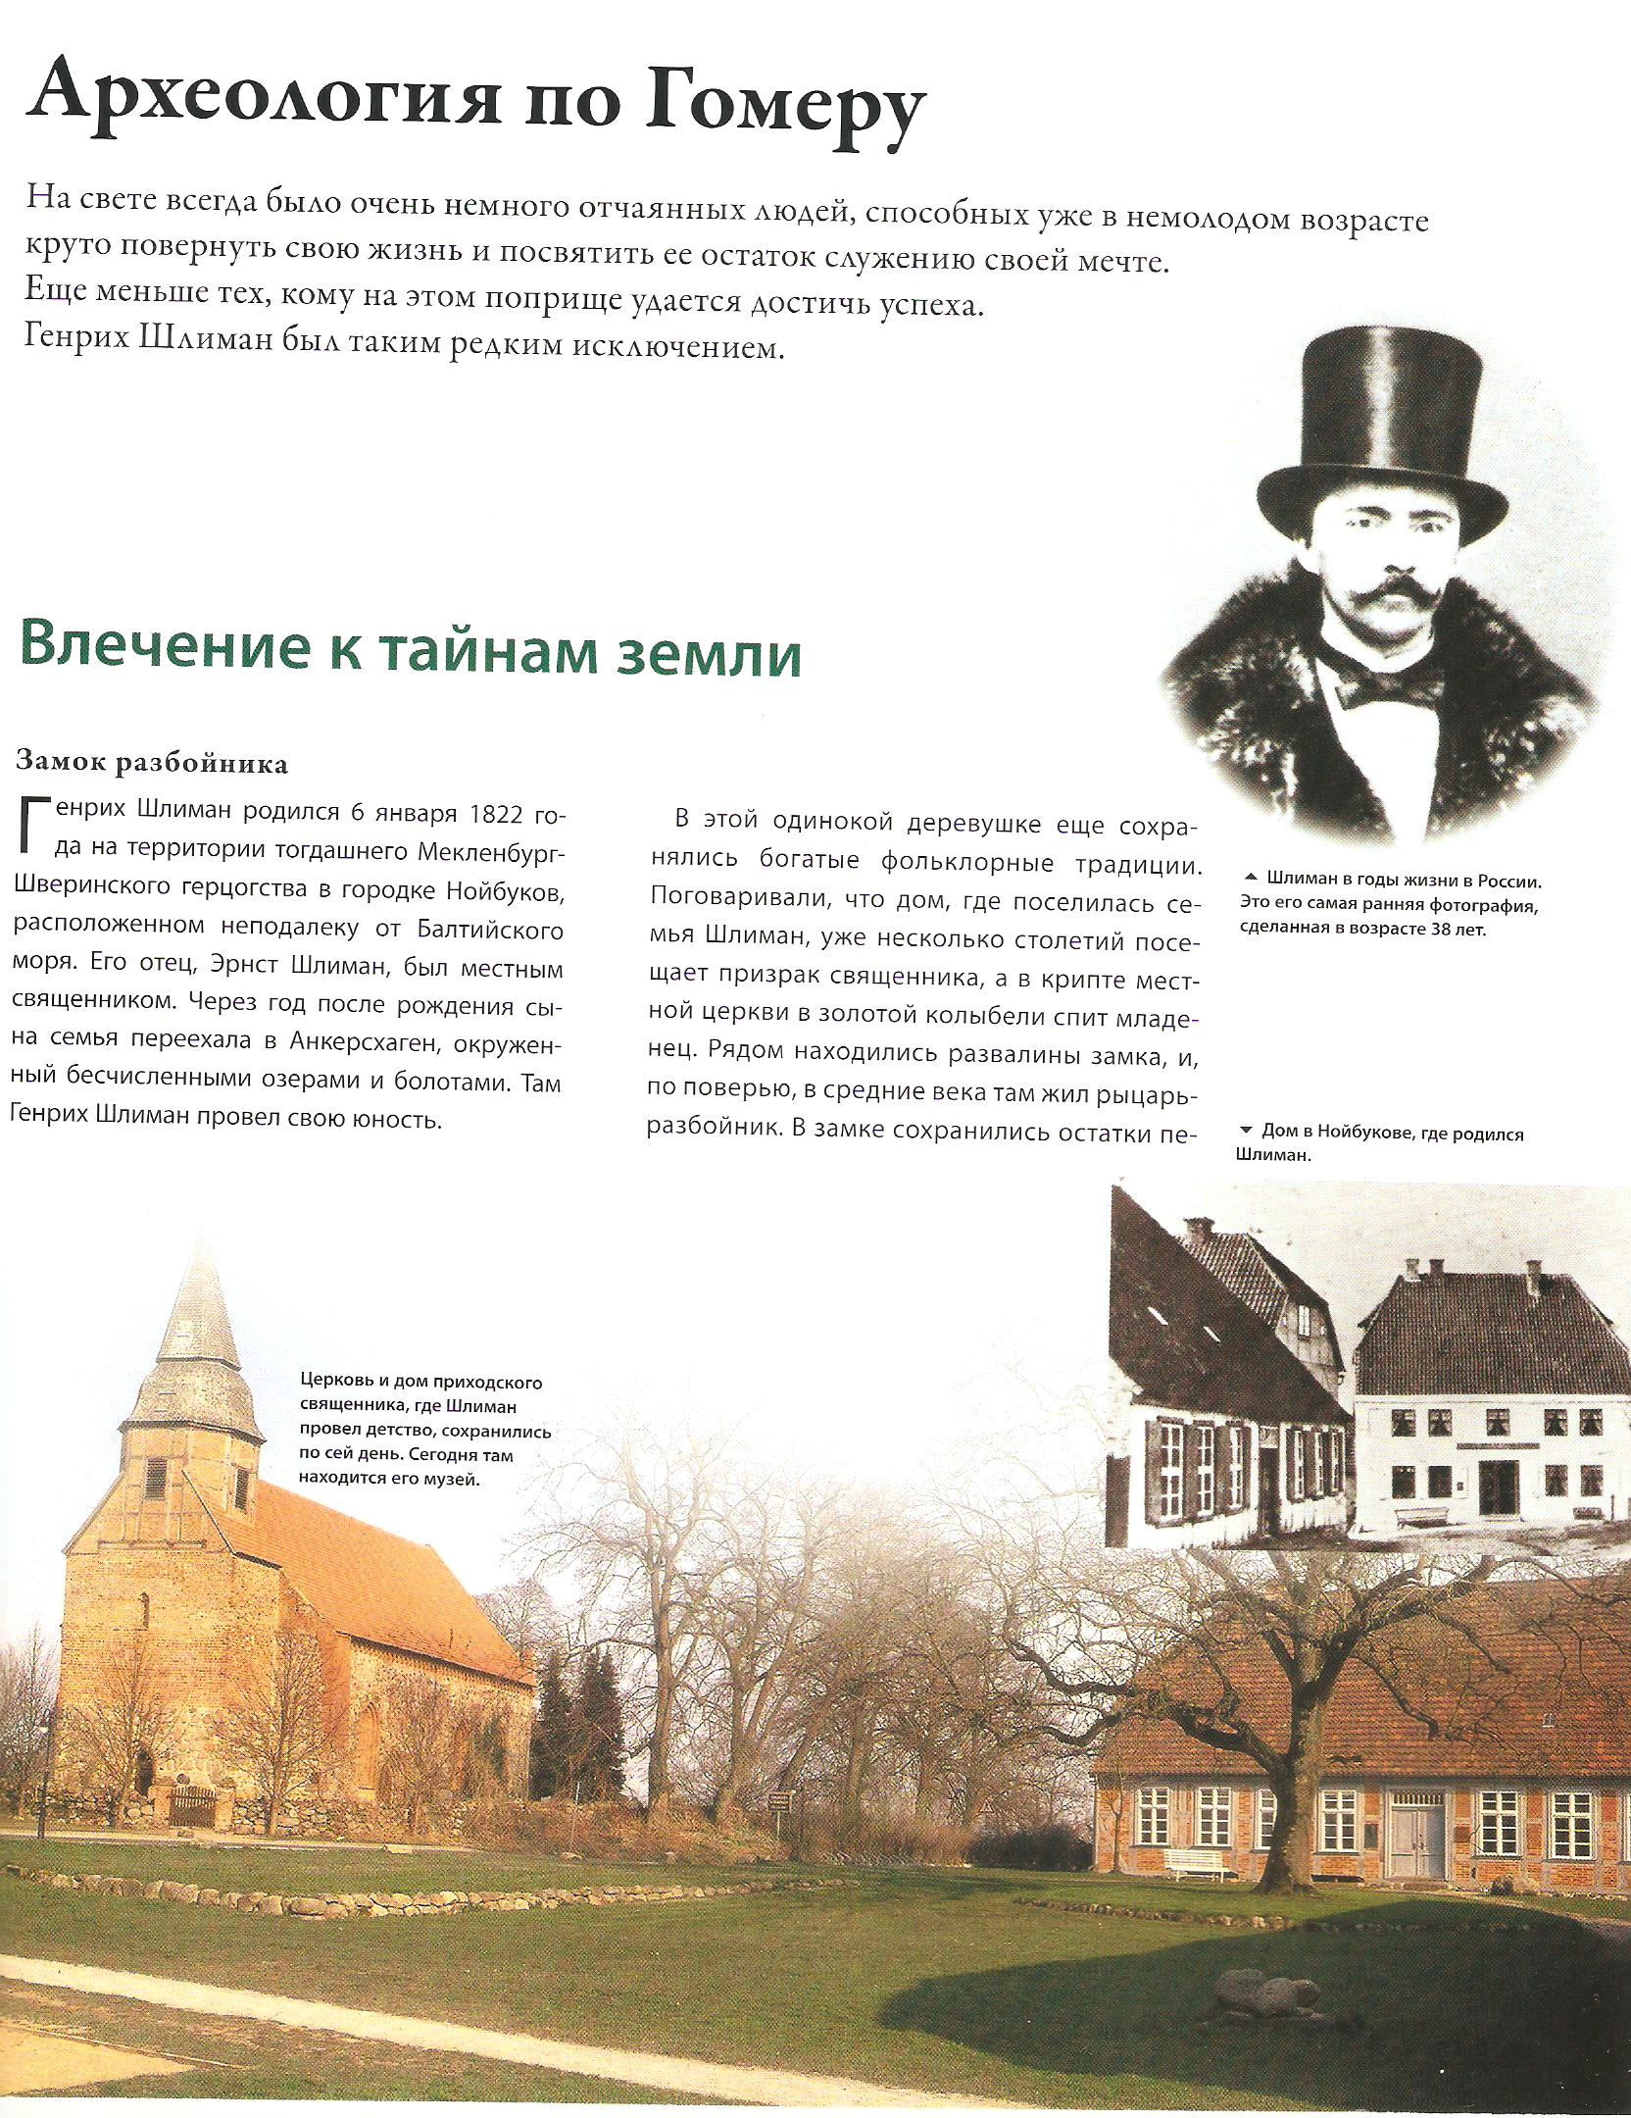
Kindheit
Kirche in der Stadt Neubukov nicht weit von der Ostsee.
Hier verbrachte Heinrich Schliemann seine Kinderjahre.
Heute ist in der Kirche sein Museum.

Slide 4
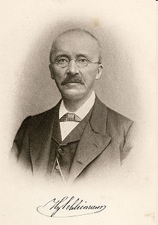
Geburtshaus
In diesem Haus in Neubukov (Mecklenburg-Schwerin) wurde Heinrich
am 6. Januar 1822 geboren. Er war ein Kaufmann in St. Petersburg
und Pionier der Feldarchäologie.

Slide 5
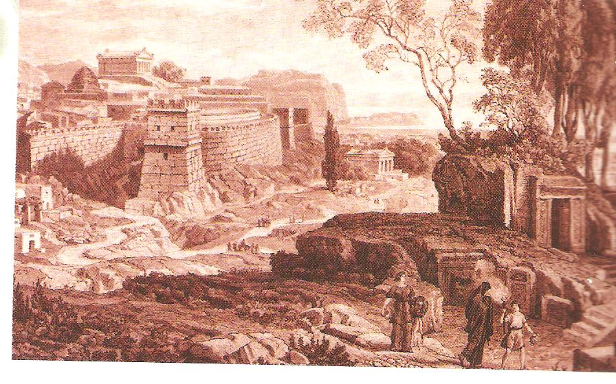
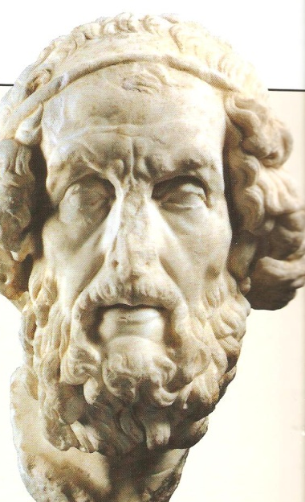
Schliemanns Traum
Schon mit neun Jahren träumte Heinrich Schliemann von den Ausgrabungen
der altgriechischen Stadt Troja, von der er im Heldenepos „Ilias“ gelesen hatte.
Dieser Traum wurde zu seinem Lebensziel. Um aber dieses Ziel zu erreichen,
musste er mit vielen Schwierigkeiten fertig werden

Slide 6
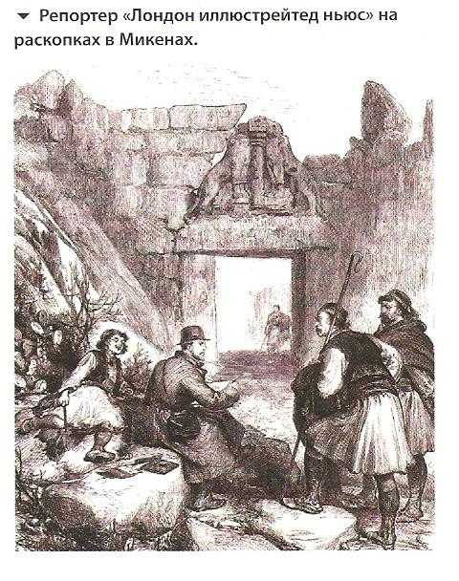
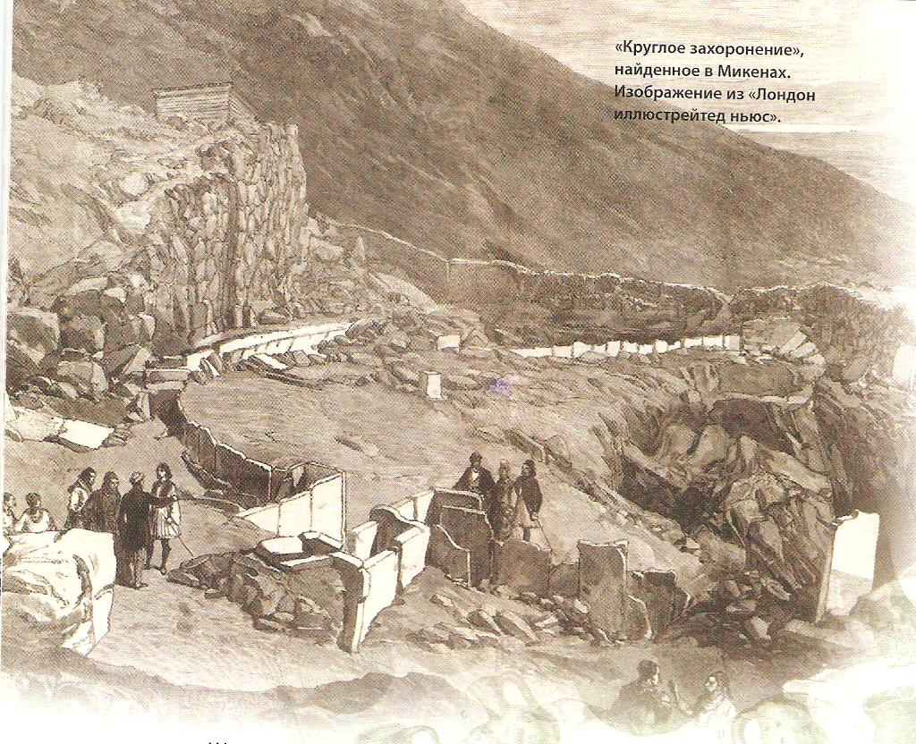
Schliemanns Traum
Schon Achtundvierzigjähriger begann Heinrich Schliemann mit den Ausgrabungen in Hissarlik, nicht weit von Dardanellen.
Dort sollte nach seiner Meinung Troja liegen. Die Professoren
in aller Welt erklärten ihn verrückt, weil er eines Tages sagte,
dass er weiß, wo Troja liegt. Er fand Troja und grub es aus: ein Stadttor, alte Mauer und Türme.

Slide 7
Schliemann in Russland
Da lernte er noch Russisch und fuhr nach St. Petersburg als Vertreter einer Firma.
Dort gründete er sein Geschäft. Erst nach 18 Jahren hatte er endlich so viel Geld,
dass er sein Traum verwirklichen konnte.

Slide 8
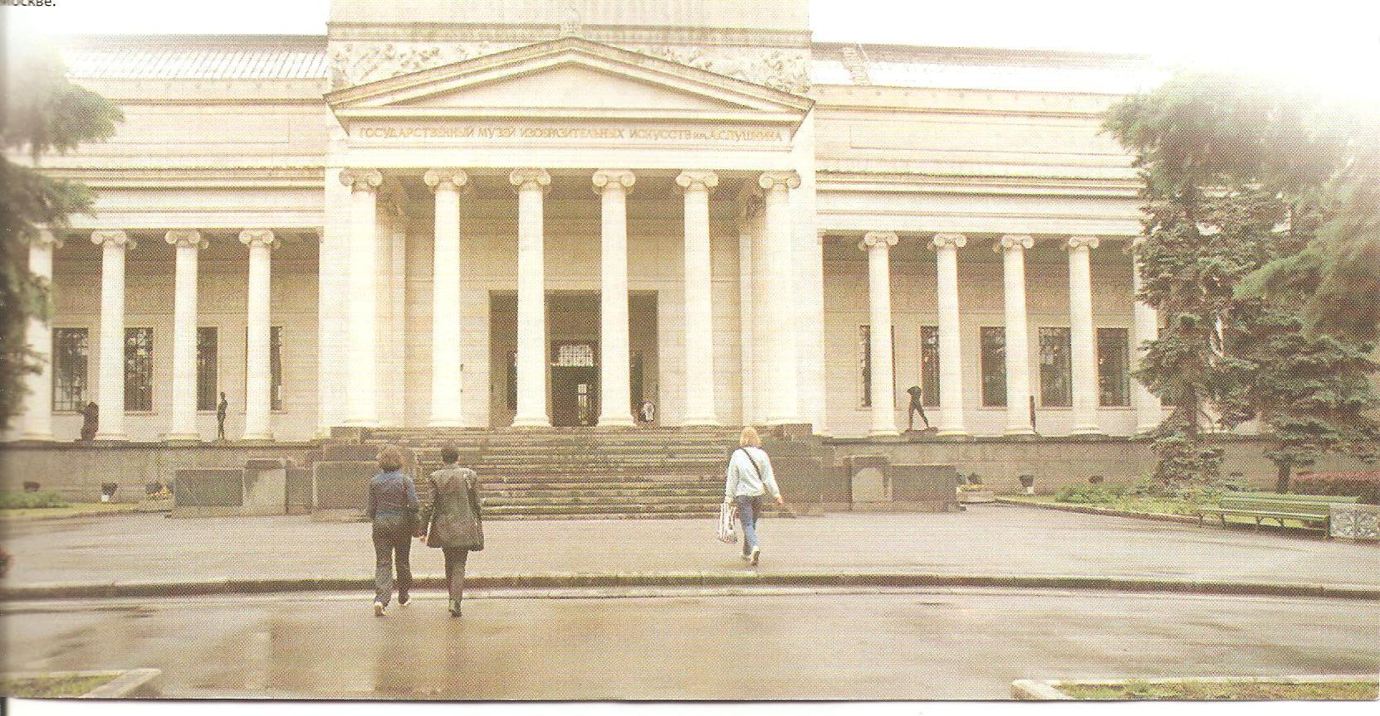
Schätze von Troja
Viele Schätze von Troja befinden sich in Moskau,
im Puschkin-Museum für bildende Künste.

Slide 9
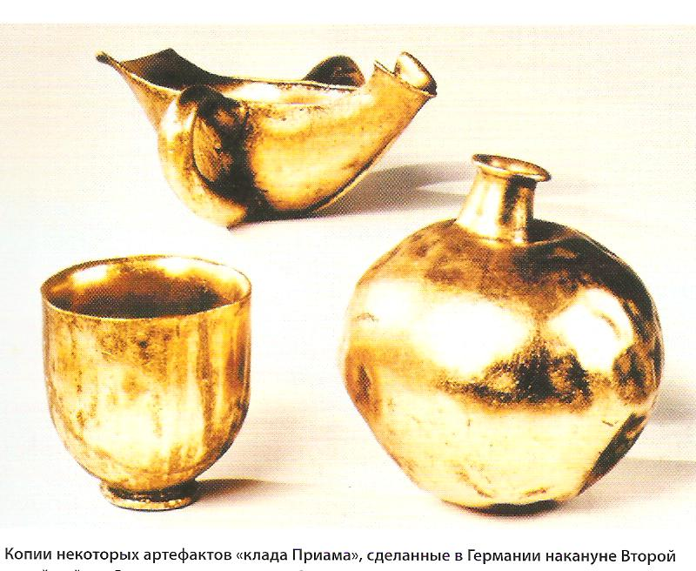
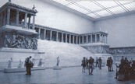
Die Goldschätze von Troja in Berlin
Die Goldschätze von Troja schenkte
Schliemann dem Berliner Pergamonmuseum.

Slide 10
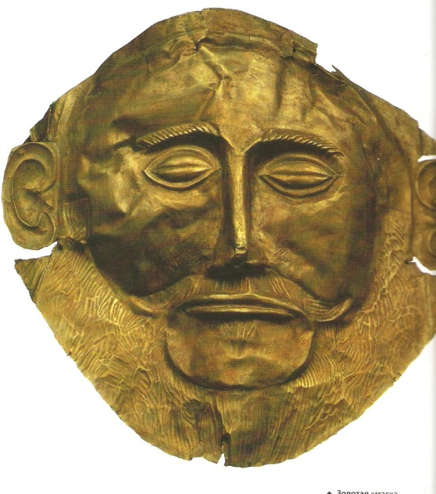

Ausgrabungen in Mykene
Anfang 1874 reiste Schliemann nach Mykene. Am 28. November telegraphierte Schliemann an den griechischen König, er habe das Grab des Agamemnons und seiner Familie gefunden; erst am nächsten Tag jedoch fand er die als sog. Totenmaske oder Goldmaske des Agamemnon bekannt gewordene größte und kunstvollste goldene
Totenmaske von Mykene.

Slide 11
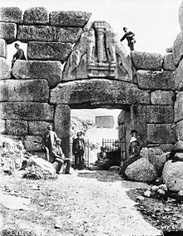
Ausgrabungen in Mykene
Heinrich Schliemann und Wilhelm Dörpfeld
am Löwentor von Mykene (ca. 1885)

Slide 12
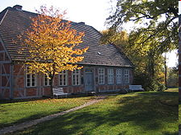
Heinrich – Schliemann - Museum
Sein Elternhaus in Ankershagen beherbergt seit 1980 das
Heinrich – Schliemann - Museum. Dort werden unter
anderem keramische und bronzene Originalfundstücke bzw.
Nachbildungen aus Mykene und Troja präsentiert.

Slide 13
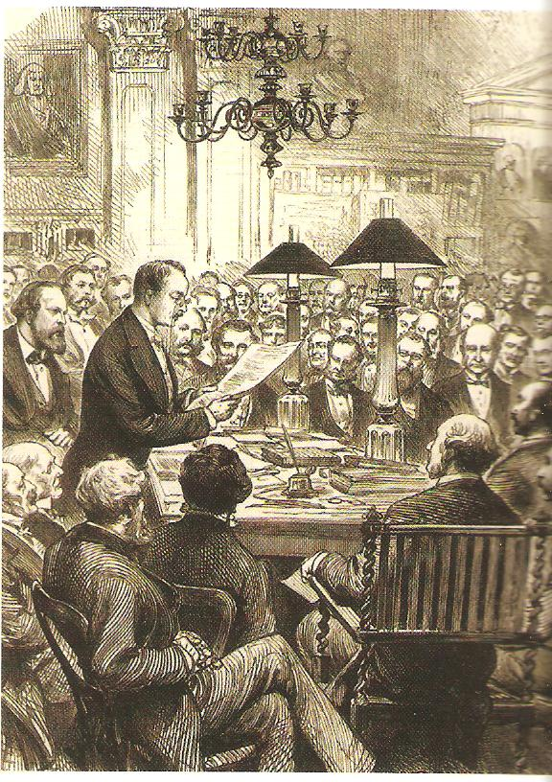
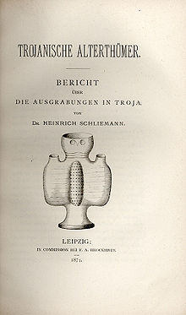
Heinrich Schliemann macht einen Bericht in London (1887)

Slide 14
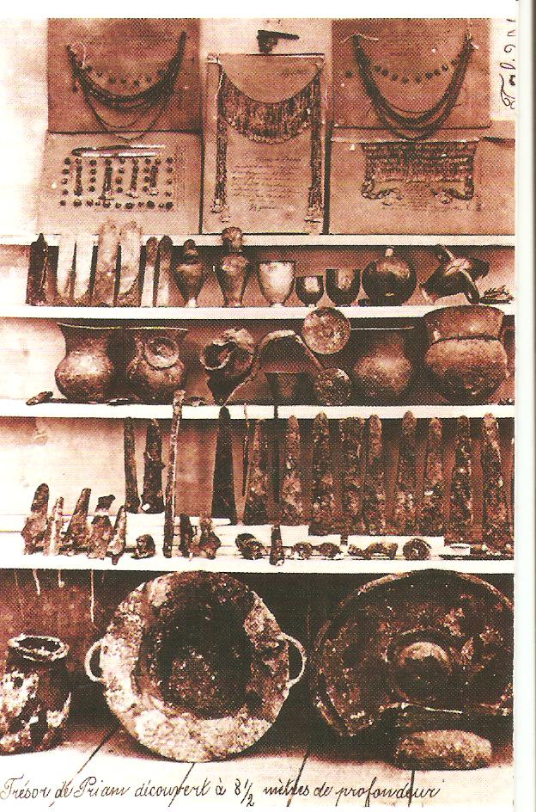
Schatz des Priamos
Der Schatz des Priamos (auch Gold von Troja oder Priamosschatz) ist ein Depotfund, den Heinrich Schliemann während seiner Ausgrabungen in Troja entdeckte. Er wurde nach dem antiken König Priamos benannt.

Slide 15
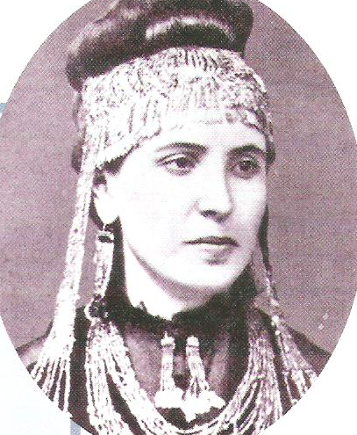
Schatz des Priamos
Porträt von Sophia (Schliemanns Frau)
mit dem Großen Gehänge
aus dem „Schatz des Priamos

Slide 16
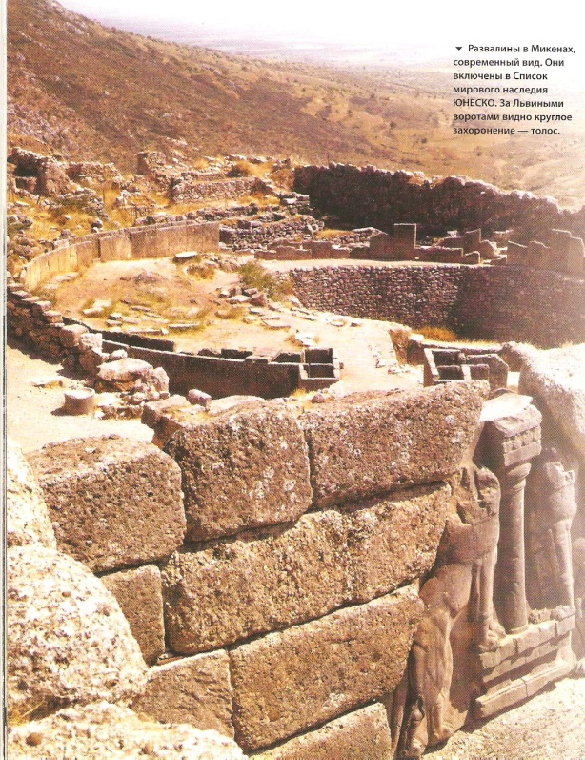
Quellen:
Wikipedia-
Alfred Bruekner : Schliemann Heinrich
In: Allgemeine Deutsche Biographie
3. 100 человек, которые изменили ход истории №38

